Slide 1
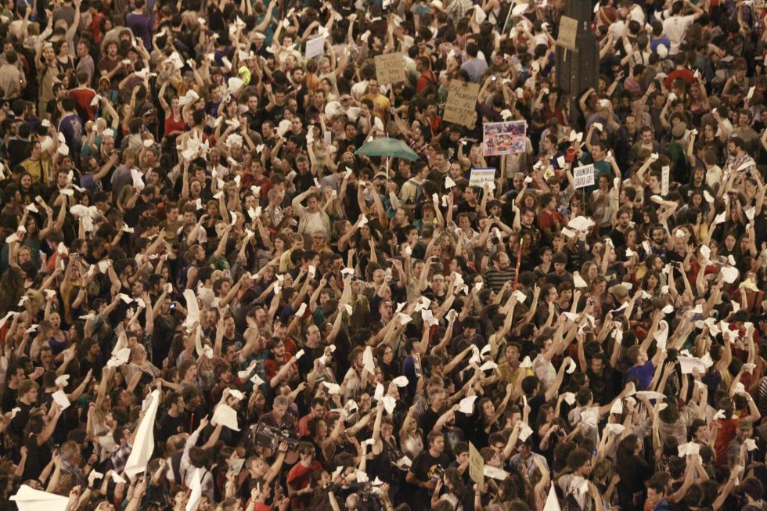
Democracia y Participación
Talleres
“Dialogando sobre Democracia”

Slide 2
¿Democracia?

Slide 3
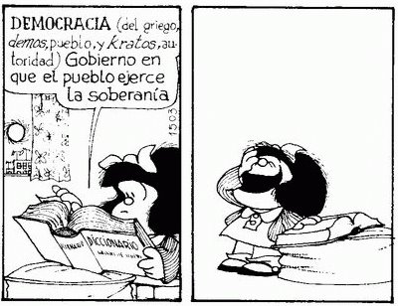
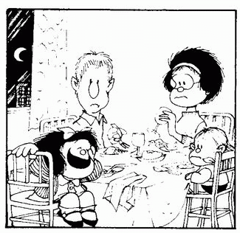
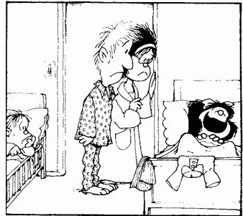
¿Qué es la democracia?
¿Vivimos en democracia?
¿Entendemos todos lo mismo por “democracia”?

Slide 4
Para esta discusión …

Slide 5
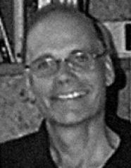
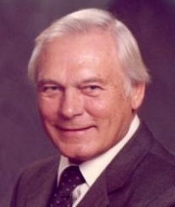
Democracia de medios
Democracia de fines
La intervención popular en las decisiones socioeconómicas –y no sólo políticas–, con el objetivo de promover el pleno desarrollo de las capacidades individuales y garantizar la progresiva igualdad de condiciones entre ciudadanos. (Marx, Macpherson)
La selección de los gobernantes mediante decisión popular, en un proceso de competencia abierta entre pluralidad de contendientes: en otras palabras, una selección basada en elecciones periódicas y competitivas. (Schumpeter, Dahl)

Slide 6
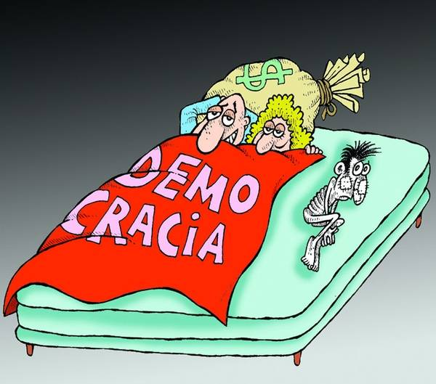
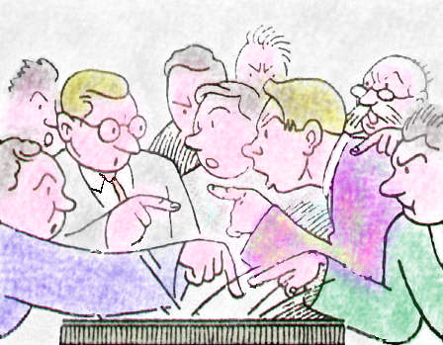
Críticas a sólo buscar los medios
Críticas a basar la democracia en los fines

Slide 7
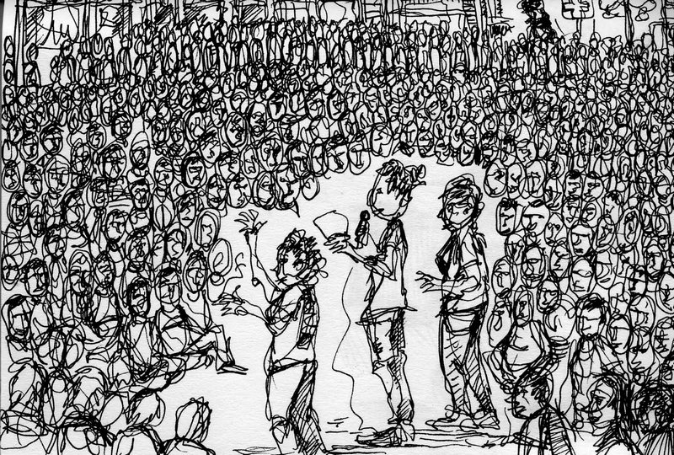
La intervención más amplia posible de los ciudadanos en:
Identificación de los conflictos
Selección de los conflictos a regular
Debate de las alternativas
Decisión final

Slide 8
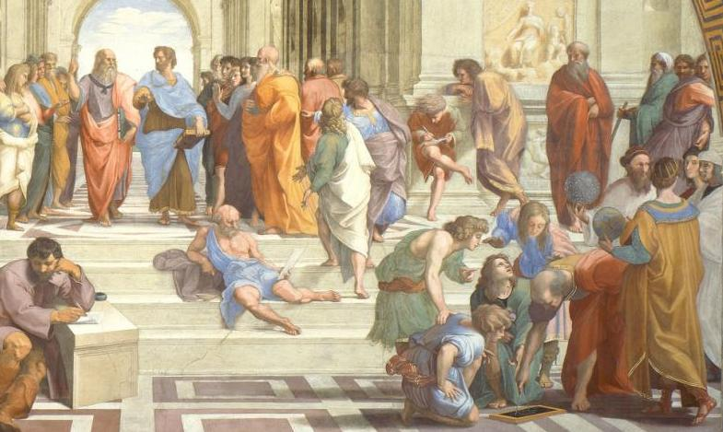
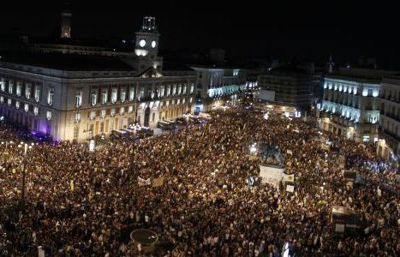
Del ágora a la plaza:
representación,
participación y
deliberación

Slide 9
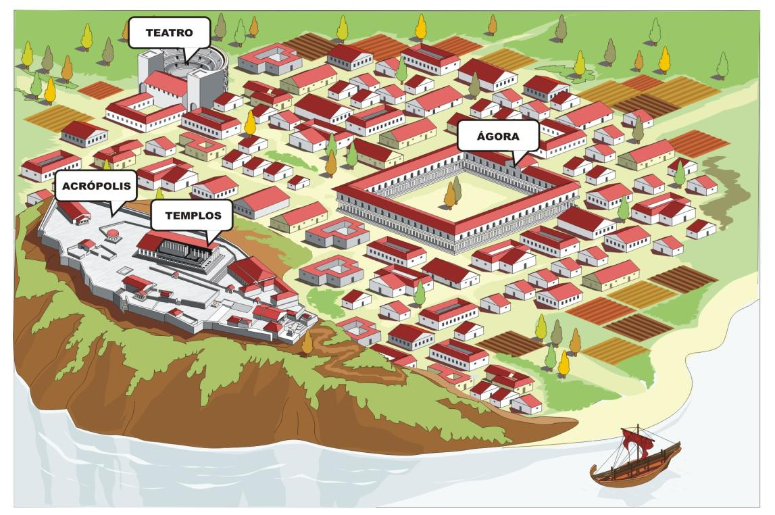
Democracia directa

Slide 10
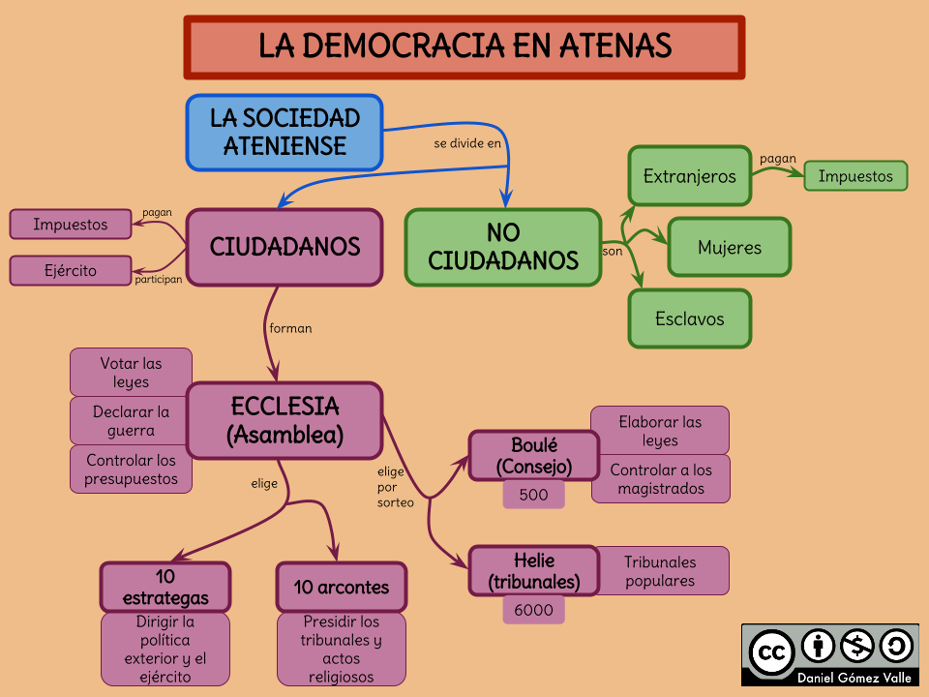

Slide 11
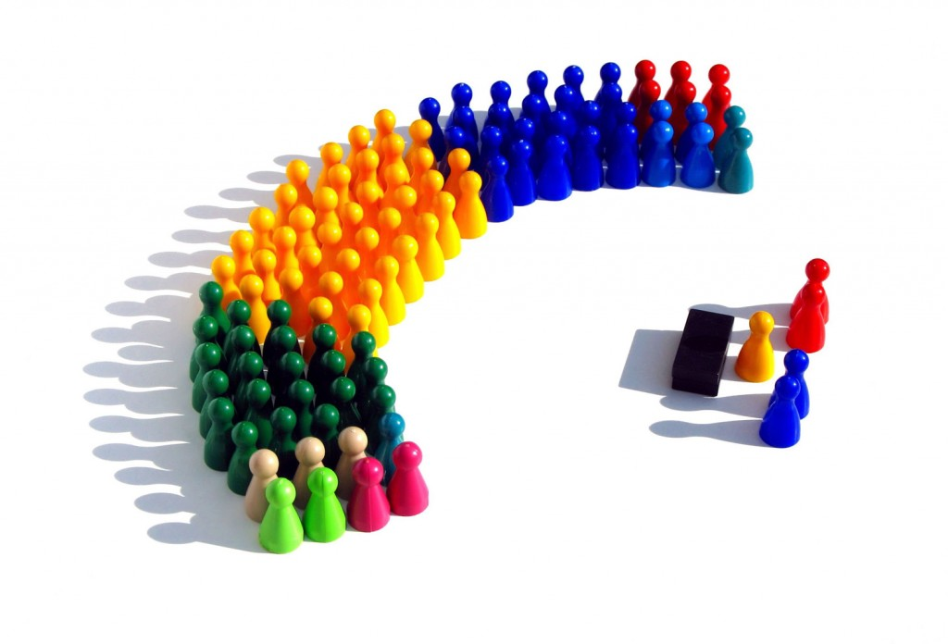
Democracia representativa

Slide 12
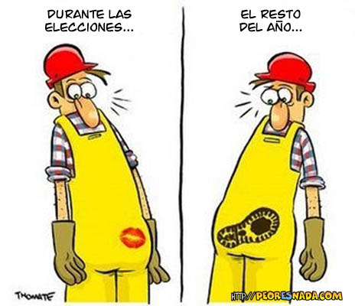
Democracia representativa

Slide 13
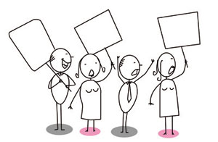
Democracia participativa

Slide 14
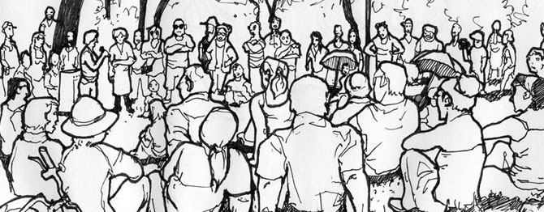
Democracia deliberativa

Slide 15
Democracia directa
Democracia representativa
Democracia participativa
Democracia deliberativa

Slide 16
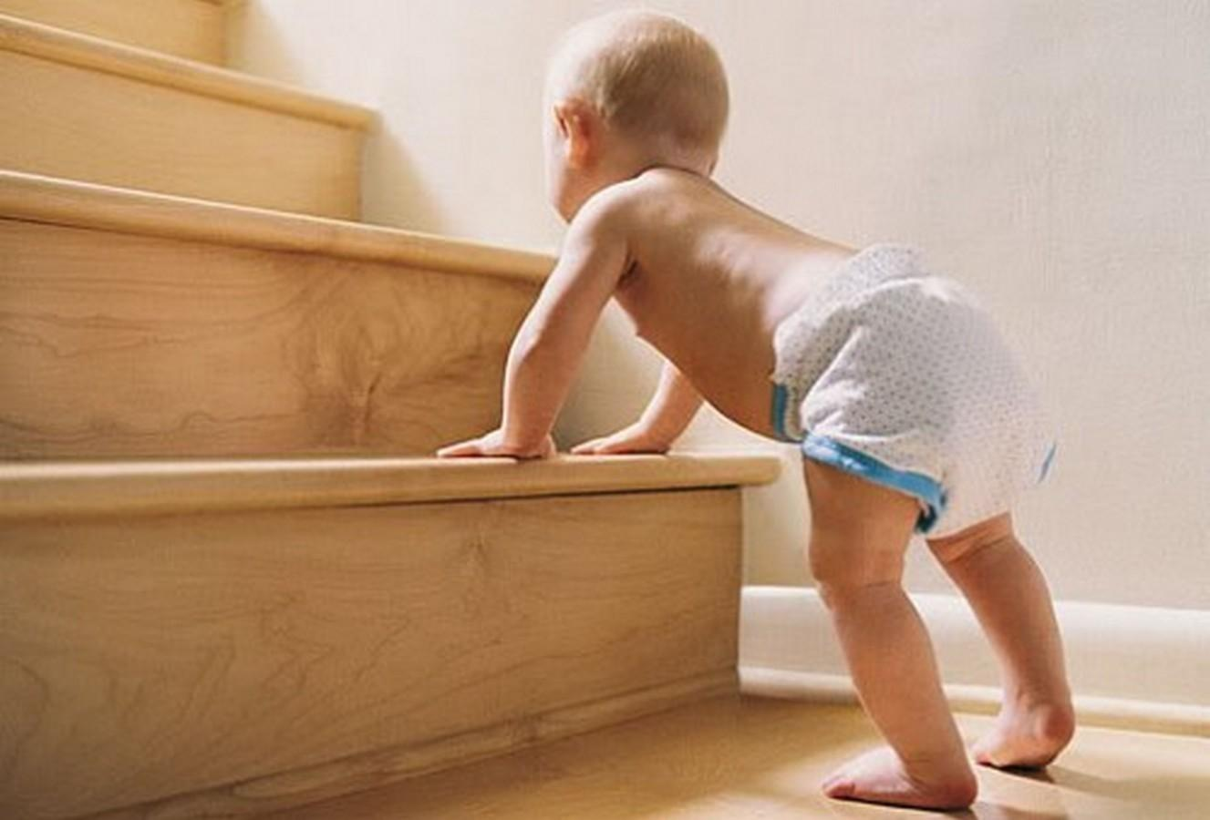
¿Democracia?
-Calidad de la democracia

Slide 17
El gobierno está efectivamente en manos de los funcionarios elegidos.
2. Las elecciones son libres, imparciales y frecuentes.
3. Hay libertad de expresión.
4. Los ciudadanos tienen acceso efectivo a fuentes alternativas de información.
5. Hay libertad de organización y de reunión, y las asociaciones tienen autonomía frente al gobierno.
6. La ciudadanía es inclusiva (sufragio universal) y no hay barreras discriminatorias para la participación electoral y política.

Slide 18
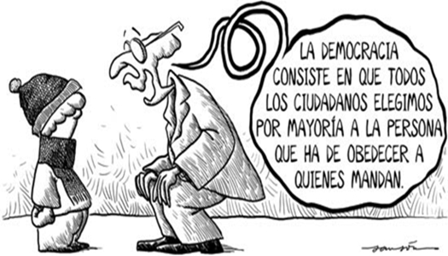

Slide 19
Dimensiones de la calidad de la democracia
Decisión electoral
Participación
Respuesta a la voluntad popular
Responsabilidad de los funcionarios
Soberanía

Slide 20
Tipo de mecanismo | Ejemplos
Acceso a la estructura del Estado | Elecciones Referéndum Iniciativa popular legislativa Revocatoria de mandato Proceso de inconstitucionalidad
Acceso a la definición de políticas públicas y decisiones administrativas | Plebiscito Cabildo abierto Consultas públicas para formular políticas públicas Consultas públicas para tomar resoluciones administrativas Organismos decisorios del gobierno que integran a miembros de la sociedad Organismos consultivos del gobierno integrados con miembros de la sociedad
Acceso a la justicia | Denuncias penales Demandas civiles Denuncias administrativas
Acceso a la información pública | Petición de información pública Solicitud de desclasificación de información reservada

Slide 21
Muchas gracias
Claudia Ortiz
claudia.ortiz@funde.org
Área de Macroeconomía y Desarrollo
Fundación Nacional para el Desarrollo
Centroamérica, junio 2014
Este material de difusión ha sido realizado en el marco del proyecto “Promoviendo la cultura democrática en la juventud centroamericana”, con el apoyo de:
Fundación Nacional para el Desarrollo (FUNDE)
Calle Arturo Ambrogi #411, entre 103 y 105 Av. Norte, Colonia Escalón, San Salvador, El Salvador. P.O. BOX 1774, Centro de Gobierno.
PBX: (503) 2209-5300
Fax: (503) 2263-0454
E-mail: funde@funde.org comunicaciones@funde.org
Página web: www.funde.org

